Slide 1


Osservatorio sulle Imprese Femminili – Anno 2012
La dinamica imprenditoriale toscana secondo una prospettiva di genere
Firenze, Marzo 2013

Slide 2

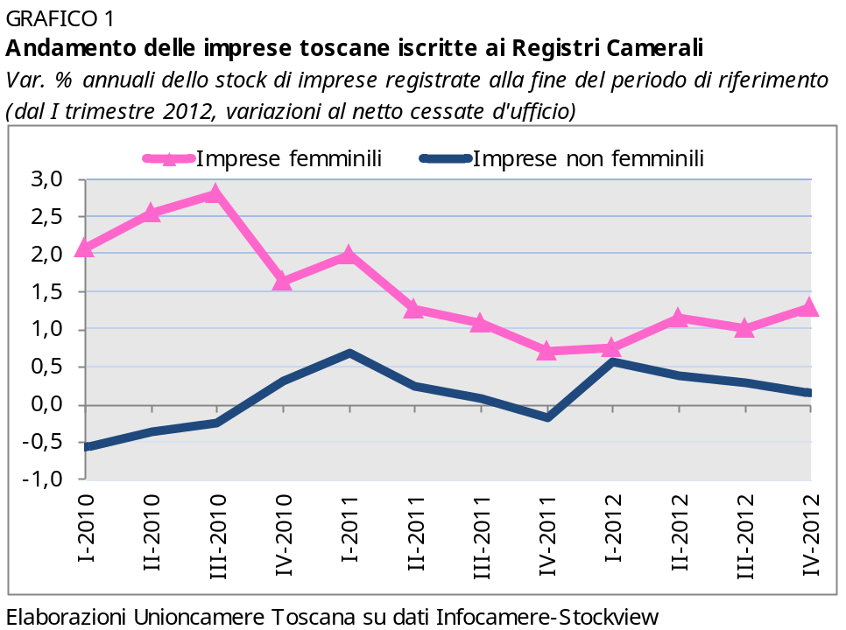

Imprese femminili: la componente più dinamica del sistema imprenditoriale toscano
Alla fine del 2012, le imprese femminili registrate agli archivi delle Camere di Commercio toscane hanno raggiunto quota 100.836 unità, il 24,2% delle imprese regionali complessivamente iscritte al Registro delle Imprese (416.154).
In termini assoluti l’incremento rispetto alla fine del 2011 (al netto delle cessate d’ufficio) è stata pari a 1.286 unità, pari al +1,3% in termini relativi.
Si tratta di una dinamica superiore rispetto a quella espressa dall’imprenditoria non femminile, che si è rivelata molto meno dinamica nel corso del periodo in esame (+0,2% per una crescita di 513 unità in termini assoluti rispetto a fine 2011).
L’evoluzione del 2012 esprime inoltre un’evoluzione divergente fra le due componenti imprenditoriali considerate, con un’accelerazione di quella femminile ed un progressivo rallentamento per quella non femminile.

Slide 3
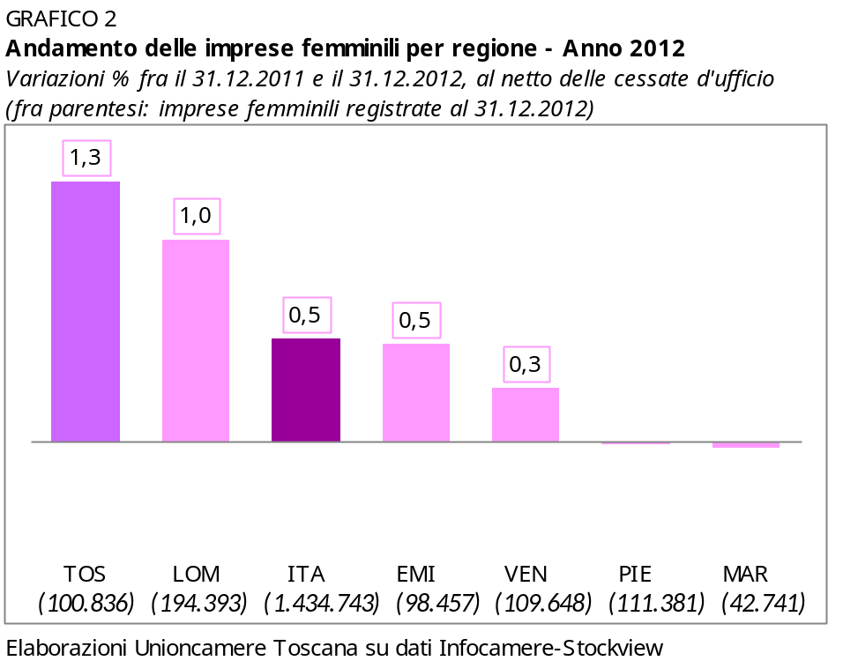
La Toscana è in testa alla classifica delle regioni italiane per tasso di sviluppo dell’imprenditoria femminile
Mediamente, in Italia, la platea delle imprese a guida femminile è crescita al ritmo dello 0,5% nel corso del 2012. La Toscana è risultata la regione più dinamica del Paese, seguita da Lazio e Lombardia (+1,0%).
Come si vedrà meglio successivamente, le dinamiche registrate sono state ancora una volta fortemente influenzate dalla positiva evoluzione della componente straniera, al netto della quale i valori di crescita si ridimensionano in maniera significativa.
Limitando l’analisi alle sole imprese femminili guidate da italiane, infatti, la Toscana continua ad essere la regione più dinamica, ma ad un ritmo decisamente più contenuto (+0,5%). Fra le regioni benchmark, solo la Lombardia continua inoltre ad esprimere un tasso positivo (+0,3%), mentre la media nazionale evidenzia una stabilità rispetto al 2011. In diminuzione, infine, Emilia-Romagna (-0,2%), Marche, Piemonte e Veneto (-0,4% in tutti i casi in esame).

Slide 4
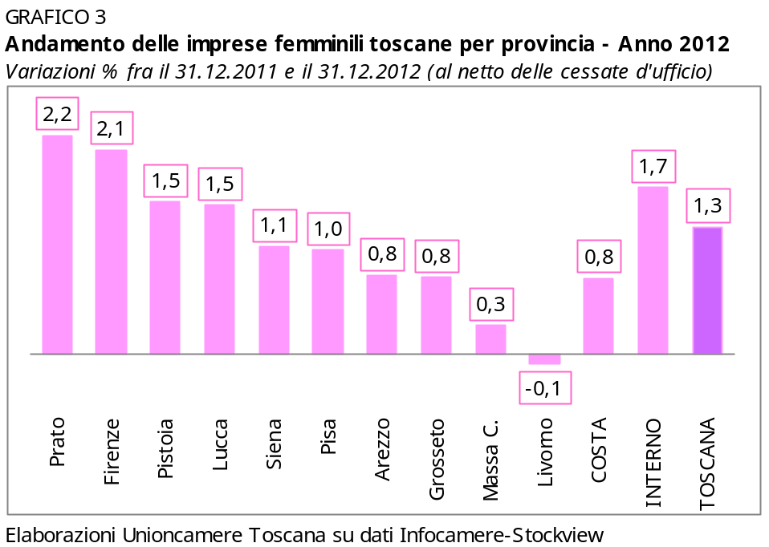
L’area interna della Toscana fa da traino, con Prato e Firenze in testa
Nell’area interna della Toscana l’imprenditoria femminile continua a svilupparsi a ritmo sostenuto: fanno da traino le province di Firenze (+496 unità) e Prato (+185), seguite da Pistoia (+117), Siena e Arezzo che contribuiscono nel complesso con +150 imprese aggiuntive.
Fra le province costiere solo Lucca (+156 aziende) registra un tasso di crescita superiore alla media regionale, seguita da Pisa (+105 aziende femminili) e Grosseto (+67). A Massa Carrara e Livorno il tessuto imprenditoriale femminile resta più o meno fermo alla situazione del 2011.
Anche in questo caso, l’analisi delle sole imprese femminili a conduzione italiana modifica sensibilmente il quadro appena tracciato, in primo luogo attraverso una forte riduzione del divario osservato fra province interne (+0,7%) e della costa (+0,4%).
La provincia più dinamica, sotto il profilo in esame, diventa inoltre Lucca (+1,3%), che sopravanza Prato (+1,0%), Pistoia (+0,8%), Siena (+0,8%) e Firenze (+0,7%). Più contenute le dinamiche di Grosseto (+0,5%), Pisa (+0,3%), Massa-Carrara (+0,2%) ed Arezzo (+0,1%), mentre Livorno registra una più marcata contrazione sotto il profilo in esame (-0,5%).

Slide 5
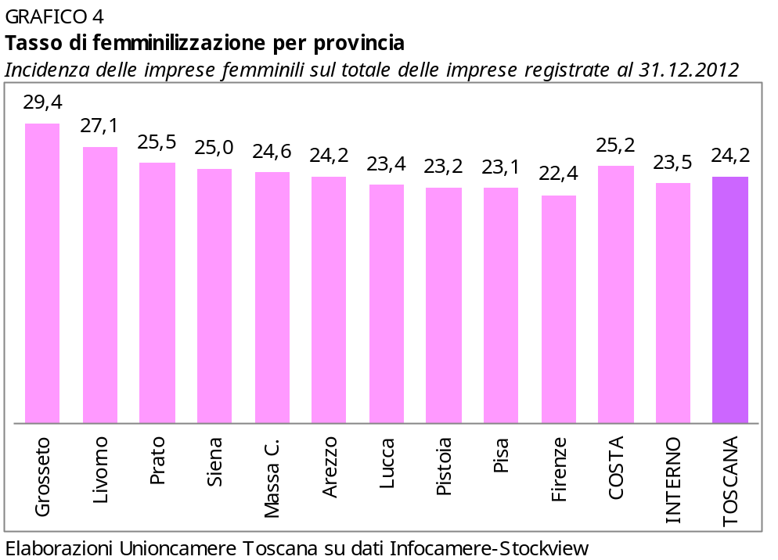
Le province della costa restano tuttavia maggiormente caratterizzate da un tessuto imprenditoriale «rosa»
Come si è visto in precedenza, la vitalità dell’imprenditoria femminile della Toscana è legata, nel 2012, soprattutto alle cinque province dell’area interna, dove si sta via via innalzando il tasso di femminilizzazione (passato nel complesso dal 22,9% del 2010 al 23,5% del 2012) anche per l’uscita di scena di molte aziende non femminili.
L’area costiera mantiene tuttavia il tasso di femminilizzazione più elevato (pari al 25,2%), con un ulteriore incremento di 0,2 punti percentuali nel corso del 2012. Grosseto e Livorno restano, a tale riguardo, le province più femminilizzate della Toscana, mentre Firenze si caratterizza al contrario per il tasso di imprenditorialità femminile più basso.
Sul dato del capoluogo sembra incidere, sotto il profilo in esame, un mercato del lavoro più dinamico e contraddistinto da maggiori opportunità lavorative, che favoriscono maggiormente – rispetto ad altri contesti territoriali – l’occupazione femminile dipendente.

Slide 6
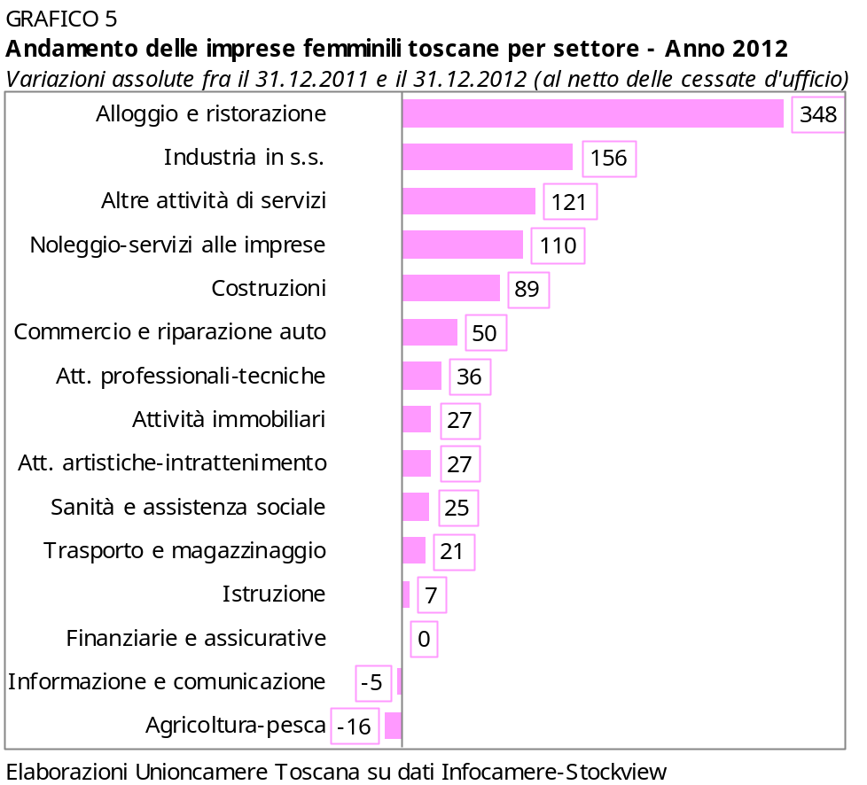
L’impresa-donna trova spazi di sviluppo soprattutto nel settore turistico
Circa due su tre aziende “in rosa” della Toscana (per un totale di 65.585 unità) operano nel settore dei servizi, di cui ben 27.736 nel commercio e 9.915 nel turismo. In termini relativi, nel 2012, il “fare impresa” delle donne è stato orientato soprattutto verso le attività turistiche di alloggio e ristorazione (+3,6%, +348 aziende) e quelle di noleggio e servizi alle imprese (+3,4%, +110).
Le imprese femminili hanno trovato spazi di sviluppo anche fra le attività industriali (+1,2% nell’industria in senso stretto e +2,0% nelle costruzioni), a differenza di quanto avvenuto per le imprese non femminili che, in questi settori, hanno continuato a diminuire. Nell’ambito del manifatturiero, che conta 12.653 aziende femminili, si osserva tuttavia che l’incremento di 132 unità è legato prevalentemente alla positiva dinamica della filiera cuoio-calzature (+123 imprese femminili nel 2012).
Anche in questo caso i trend osservati si rivelano sensibilmente diversi confrontando imprese femminili italiane e straniere. Il deciso incremento numerico delle attività turistiche è infatti collegato principalmente al contributo della prima componente (+270 aziende femminili italiane nel 2012), mentre quella straniera mette a segno gli incrementi più elevati nel commercio (+229 unità) e nell’industria in senso stretto (+228), ambiti in cui le imprese femminili italiane sono invece in arretramento (con saldi rispettivamente pari a -173 e -72 unità).

Slide 7
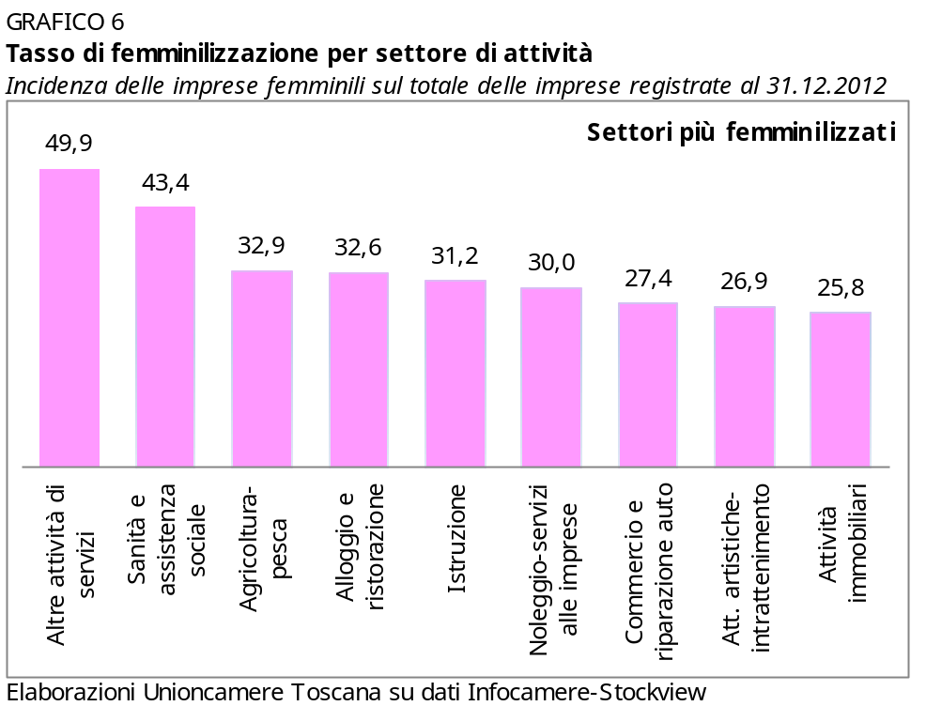
Agricoltura e servizi restano le attività con la maggiore incidenza di imprese femminili
L’agricoltura e il terziario continuano a costituire i macro-settori caratterizzati, in Toscana, dalla maggiore presenza di imprenditoria femminile, con una incidenza sul totale pari rispettivamente al 32,9% ed al 28,4%.
Se si esclude il comparto dei trasporti-magazzinaggio, tutte le restanti attività dei servizi presentano un’incidenza di imprese «rosa» superiore al dato medio regionale, con punte anche del 50%.
L’agricoltura resta invece un settore ad elevata presenza di imprese femminili nonostante il calo di imprese registrato nel corso degli ultimi anni, fenomeno peraltro comune alla componente non femminile.
Le attività industriali, infine, confermano un minore appeal per le imprenditrici, con un tasso di femminilizzazione pari al 22,2% nel caso dell’industria in senso stretto ed al 6,6% nelle costruzioni.

Slide 8
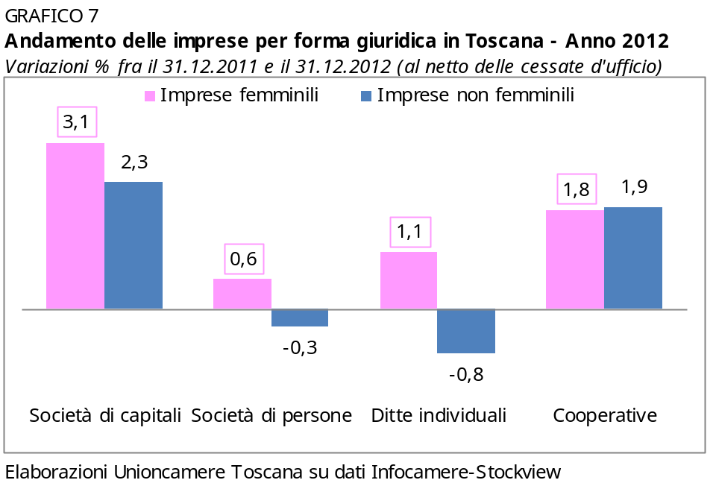
Società di capitali e ditte individuali le forme giuridiche prescelte
In termini assoluti, nel tessuto imprenditoriale femminile è proseguito il rafforzamento delle società di capitali (+460 unità) e delle ditte individuali (+622), che inglobano rispettivamente il 15% e il 59% delle aziende guidate da donne.
In termini relativi tuttavia, insieme alle società di capitali, sono state le società cooperative ad aver evidenziato il più elevato incremento nel corso del 2012 (+1,8% per un saldo di 22 aziende aggiuntive rispetto alla fine del 2011), malgrado questo costituisca l’unico caso in cui l’espansione delle imprese femminili sia stato inferiore a quello delle aziende non femminili. In lieve aumento, infine, anche le Società di persone (+137 e +0,6%)
Si osservi che, fra le aziende non femminili, sia le società di persone che le ditte individuali hanno evidenziato una contrazione nel corso del 2012.

Slide 9
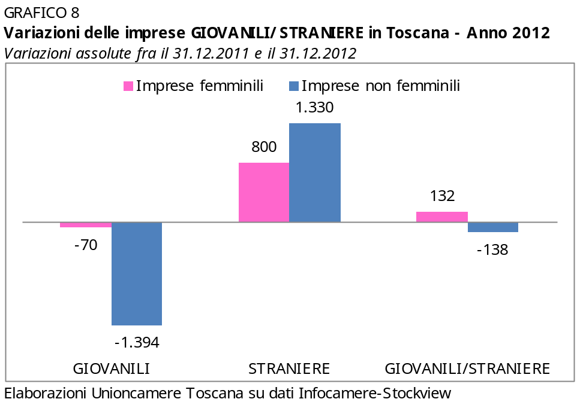
In diminuzione le aziende femminili guidate da giovani imprenditrici
In Toscana l’11,6% delle imprese femminili (11.700 unità) è “giovanile”, è cioè guidato da donne con meno di 35 anni.
Il bilancio positivo delle imprese “rosa” non è però riconducibile alle donne giovani: nel periodo dicembre 2011-dicembre 2012, infatti, le aziende femminili giovanili sono diminuite di 70 unità (-0,6%).
In Toscana, le imprese femminili giovanili mostrano comunque una dinamica meno negativa che nelle altre regioni italiane (-2,0% la media nazionale).
Tale dinamica è inoltre molto meno negativa anche rispetto alle imprese giovanili non femminili: le imprese toscane condotte da uomini under 35 anni sono infatti calate del 4,2% nel corso del 2012, facendo in questo caso segnare una performance peggiore rispetto alla media nazionale.

Slide 10
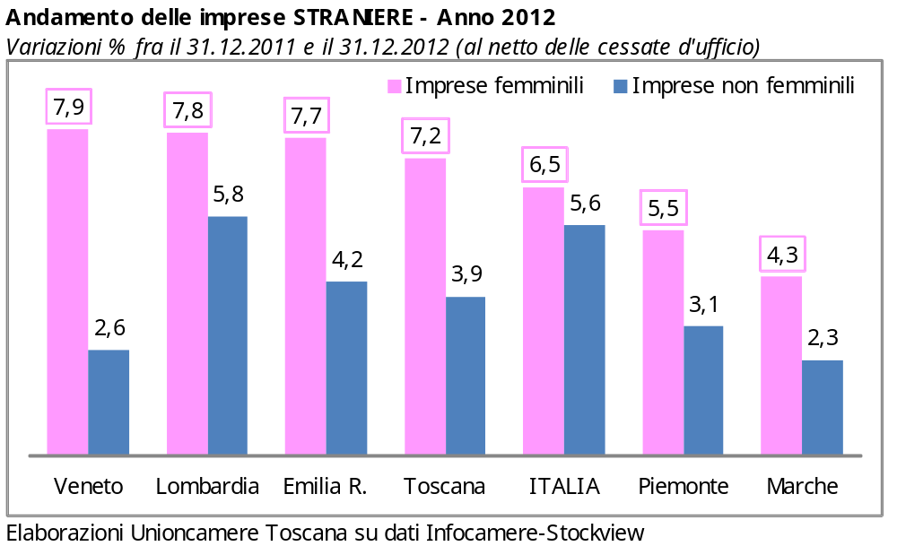
Il bilancio positivo delle imprese “rosa” è legato in buona misura alla vitalità delle straniere
Come già anticipato, il bilancio positivo delle imprese “rosa” è legato in buona parte – in Toscana come nel resto del territorio nazionale – alla vitalità delle straniere: +800 unità in dodici mesi a livello regionale, per un tasso di crescita del +7,2% che risulta superiore alla media nazionale (+6,5%). Anche le italiane mostrano tuttavia una discreta propensione all’imprenditorialità, con 486 unità in più rispetto a fine 2011.
Il saldo attivo delle imprese femminili straniere è stato guidato soprattutto dalle imprenditrici non comunitarie (+664 imprese nel 2012, per una variazione dell’8,1% rispetto alla fine del 2011), ma non trascurabile è stato anche l’incremento messo a segno dalle imprenditrici comunitarie (+134 unità, pari al +4,8%).
In virtù di tali dinamiche, alla fine del 2012, le imprese guidate da donne straniere erano in Toscana pari a 11.800 unità, rappresentando l’11,7% del tessuto imprenditoriale femminile regionale (il 7,8% a livello nazionale).

Slide 11
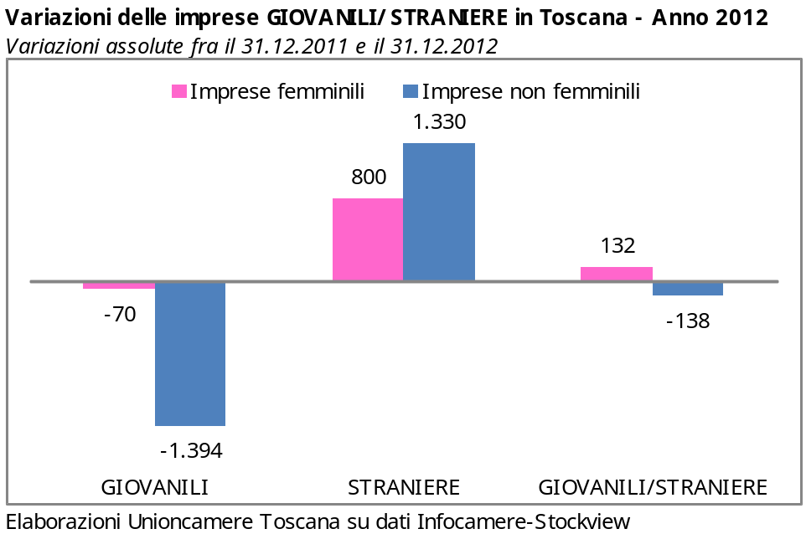
Sono le donne con più di 35 anni a fare impresa in Toscana … sia straniere che italiane
La crescita numerica delle imprese femminili straniere è stata comunque inferiore, in termini assoluti, rispetto alla componente maschile (+800 vs. +1.330 unità nel 2012).
Andamenti contrapposti, all’interno delle imprese straniere, si osservano tuttavia facendo riferimento alle sole imprese «giovanili» (guidate cioè da persone con meno di 35 anni), aumentate di 132 unità fra le imprese femminili ed invece diminuite di 138 unità fra quelle non femminili.
Malgrado questo positivo contributo, le imprese femminili giovanili sono comunque diminuite – nel complesso – di 70 unità, per una variazione negativa come si è già visto dello 0,6% in termini relativi. Si tratta di una contrazione che risulta comunque decisamente più contenuta, in termini numerici, rispetto a quella delle imprese giovanili non femminili, che determinano oltre il 90% del saldo negativo osservato a livello regionale per le imprese guidate da imprenditori/imprenditrici under 35.
Alla fine del 2012, in Toscana, le aziende condotte da giovani donne (meno di 35 anni) provenienti da Paesi esteri erano così pari a 3.136, incidendo per il 27% sull’imprenditoria femminile straniera complessivamente operante a livello regionale.

Slide 12
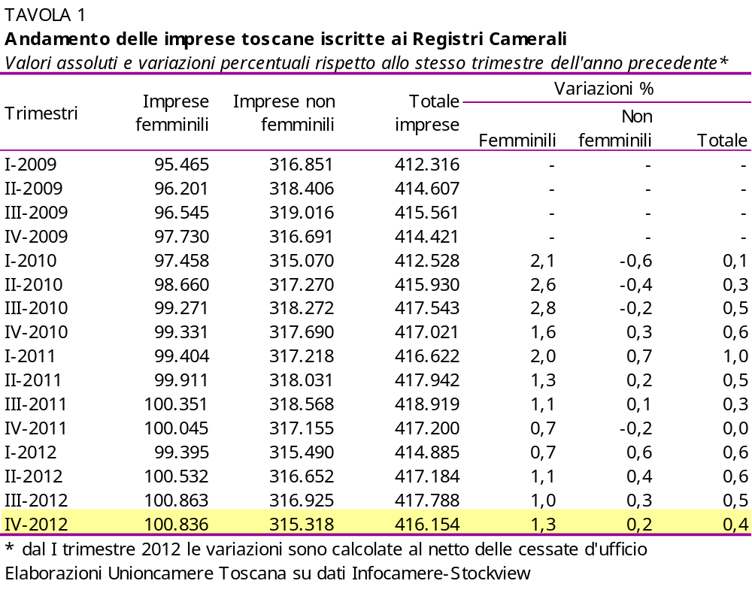
Appendice statistica (1)

Slide 13
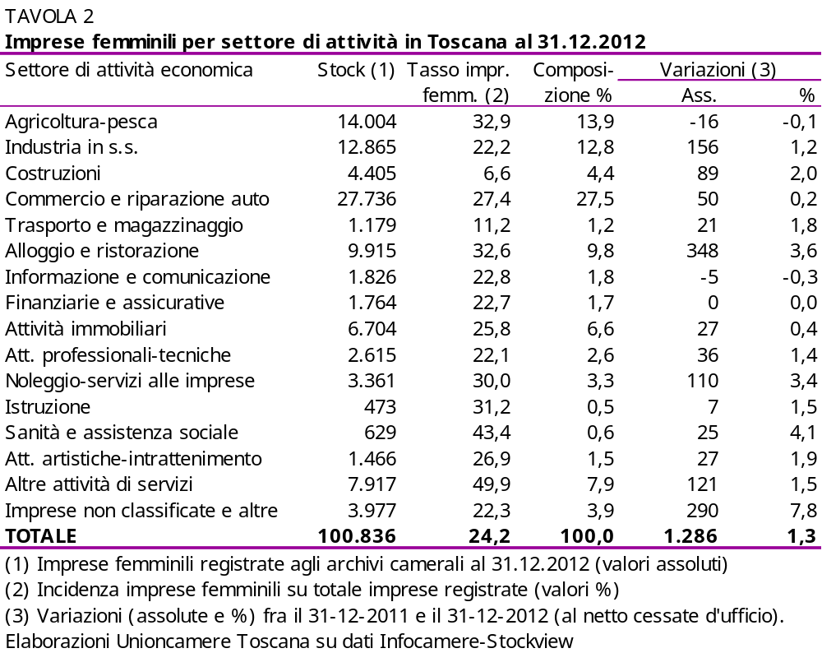
Appendice statistica (2)

Slide 14
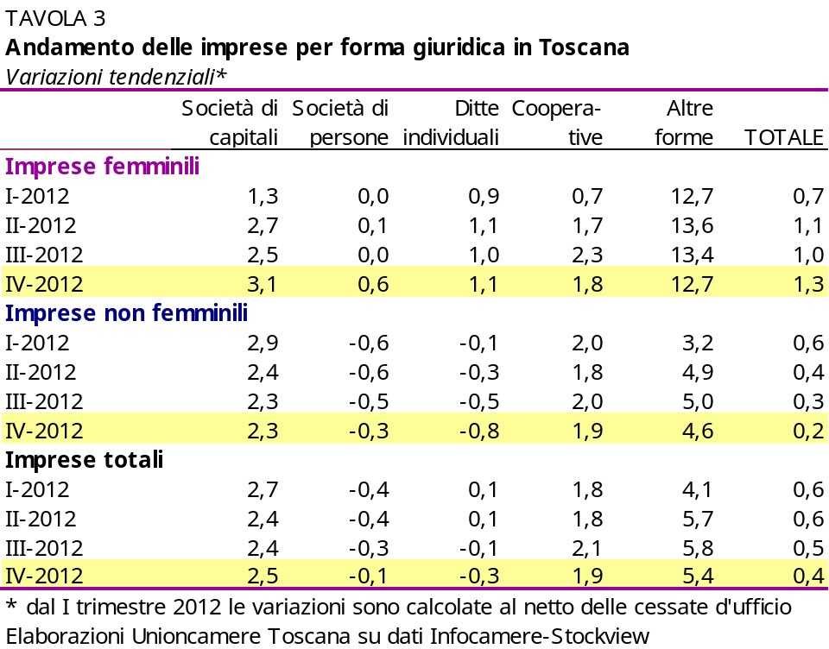
Appendice statistica (3)

Slide 15
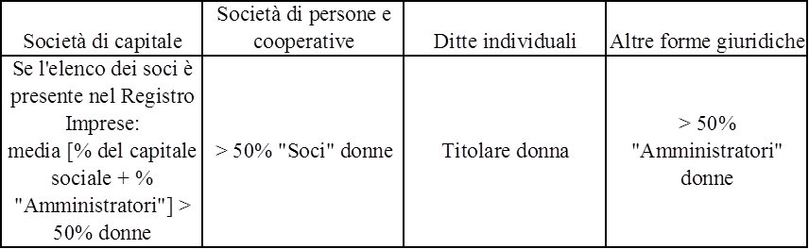
Cenni Metodologici e Riconoscimenti
Il presente report è stato realizzato nell’ambito dell’Osservatorio sull’imprenditoria femminile, frutto della collaborazione tra l’Ufficio Studi di Unioncamere Toscana e il Settore Imprenditoria Femminile e Politiche di Genere della Regione Toscana con l’obbiettivo di monitorare – attraverso analisi periodiche – l’andamento dell’universo imprenditoriale “al femminile”. La banca dati da cui questa analisi attinge le sue informazioni è costituita dal Registro delle Imprese del Sistema Camerale, la cui gestione informatizzata è demandata ad Infocamere.
La legge 28 gennaio 2009 n. 2 – di conversione del decreto-legge 29 novembre 2008 n. 185 – ha previsto l’abolizione del libro soci per le società a responsabilità limitata e per le società consortili a responsabilità limitata, attribuendo alla pubblicazione dei dati attraverso il Registro Imprese pieno valore verso i terzi e nei riguardi della società. Dal 1° gennaio 2009 l’entrata in vigore di questa novità legislativa e l’aggiornamento della classificazione delle attività economiche attraverso l’ATECO 2007 hanno creato le condizioni per una revisione dell’algoritmo utilizzato dall’Osservatorio dell’Imprenditoria Femminile. Con riferimento alle nuove modalità di calcolo per le sole società di capitale si definisce femminile un’impresa la cui partecipazione di genere risulta complessivamente superiore al 50% mediando le composizioni di quote di partecipazione e cariche attribuite.
La nuova versione dell’algoritmo utilizzata dall’Osservatorio Imprenditoria Femminile per la lettura dei dati a partire dal 2009 è riportata dalla seguente matrice:
A cura di: Lauretta Ermini
Coordinamento: Riccardo Perugi

